Slide 1




Statistiques de mortalité par cause en Afrique
Évaluation de la disponibilité, de la qualité et de l’utilisation des données de mortalité dans la Région africaine de l’OMS
Pr Debbie Bradshaw et Dr Hillary Kipruto
COMMUNAUTÉ DE PRATIQUE SUR LA MISE EN ŒUVRE DE LA CIM-11 Webinaire : 21 août 2026
Notes:
Title slide — Cause of Death Statistics in Africa, WHO Mortality Database.

Slide 2
PRÉSENTATION GÉNÉRALE
Cette présentation abordera les points suivants :
1
Contexte
2
Base de données de mortalité de l’OMS
3
Critères d’inclusion
Causes de décès : pourquoi les données comptent
Quels sont les pays africains inclus ?
Comment les données soumises sont évaluées pour l’inclusion
4
Analyse des données régionales
5
Évaluation SCORE
6
Prochaines étapes
Systèmes d’enregistrement des décès et des causes de décès
Opportunités pour améliorer les données de mortalité
Disponibilité, qualité et utilisabilité des données
02 / 20

Slide 3
CONTEXTE
Les données sur les causes de décès sont essentielles au suivi des ODD
Aucun indicateur ODD pour la déclaration des causes de décès
Pourquoi les données sur les causes de décès sont essentielles
Les ODD incluent des indicateurs sur l’enregistrement des naissances (16.9.1) et l’exhaustivité de l’enregistrement des naissances et des décès (17.19.2b). Aucun indicateur ODD n’est dédié à la notification des causes de décès.
~24 indicateurs des ODD
sous-tendent de nombreux indicateurs des ODD, notamment ceux relatifs à la mortalité maternelle, aux MNT, aux traumatismes, au suicide, aux maladies infectieuses et aux risques environnementaux.
03 / 20

Slide 4
CONTEXTE
Les pays sont tenus de notifier les données sur les causes de décès à l’OMS depuis 1948
1948
Près de huit décennies après l’instauration de cette obligation, la notification des causes de décès dans la Région africaine est encore loin d’être complète.
04 / 20

Slide 5
CONTEXTE
Qualité des données sur les causes de décès notifiées à l’OMS.
Nombre d’États Membres fournissant des données, par région de l’OMS, 2013-2023
Région de l’OMS | Très faible qualité / aucune donnée | Faible qualité | Qualité moyenne | Haute qualité | Total
Région africaine | 43 | 1 | 2 | 1 | 47
Région des Amériques | 3 | 7 | 6 | 19 | 35
Région de l’Asie du Sud-Est | 7 | 1 | 2 | 0 | 10
Région européenne | 2 | 4 | 12 | 35 | 53
Région de la Méditerranée orientale | 8 | 10 | 1 | 2 | 21
Région du Pacifique occidental | 13 | 6 | 2 | 7 | 28
Monde | 76 (39%) | 29 (15%) | 25 (13%) | 64 (33%) | 194 (100%)
Dans la Région africaine, 43 des 47 États Membres fournissent des données de très faible qualité ou aucune donnée
Source : Statistiques sanitaires mondiales 2026, OMS
05 / 20

Slide 6
Base de données de mortalité de l’OMS
Seuls quatre pays déclarants pour la période 2012-2023 sont inclus
4 / 47
Qualité des données
Critères de qualité
1
Données codées selon la CIM
Haute qualité
Seychelles
Exhaustivité de l’enregistrement
pays de la Région africaine (AFRO) ont des données incluses dans la Base de données de mortalité de l’OMS
Qualité moyenne
2
Mauritius, South Africa
2
Proportion de causes mal définies
Faible qualité
3
Botswana
3
Source : Statistiques sanitaires mondiales 2026, OMS.
06 / 20

Slide 7
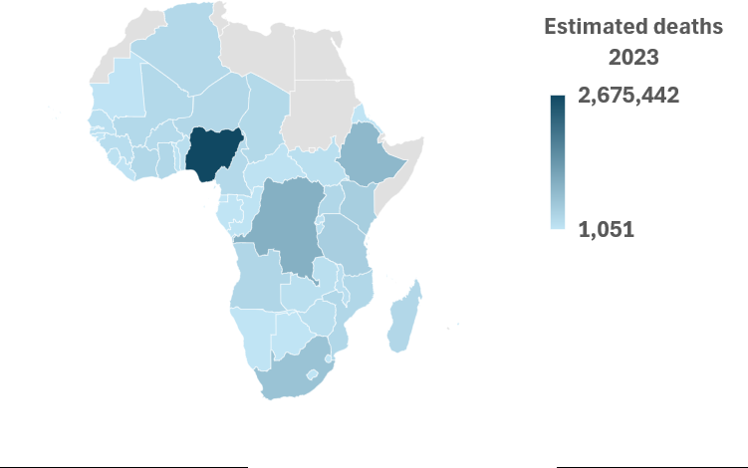
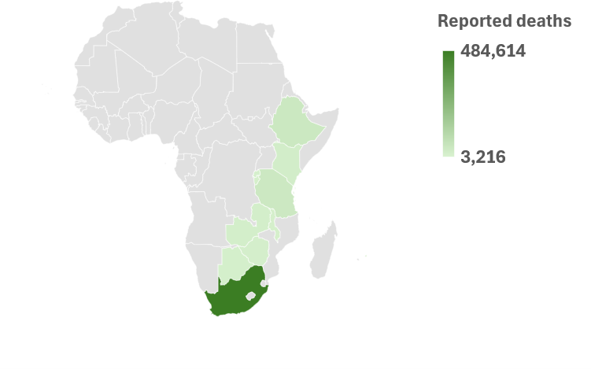
Analyse des données régionales
Décès estimés vs décès notifiés
13 / 47
0.7M / 10M
pays de la Région africaine ont transmis des données à l’OMS
décès notifiés sur ~10 millions estimés
Décès estimés, 2023
Décès notifiés
Source: WPP 2024
Source : OMS, 2026
07 / 20

Slide 8
DISPONIBILITÉ DES DONNÉES
Données sur les causes de décès pour le Rapport 2026
Pays | Décès estimés, 2023 | Version de la CIM | Début | Dernière année | Total des décès
Botswana | 14,197 | CIM-10 (4 caractères) | 2021 | 2021 | 17,350
Burundi | 91,963 | CIM-10 (3/4 caractères) | 2018 | 2023 | 15,778
Éthiopie | 767,018 | CIM-11 | 2023 | 2023 | 45,451
Ghana | 237,869 | Non analysé (codage mixte)
Kenya | 399,024 | CIM-10 (3 caractères) | 2020 | 2022 | 23,652
Malawi | 113,181 | CIM-11 | 2020 | 2024 | 15,904
Maurice | 11,124 | CIM-10 (4 caractères) | 2015 | 2024 | 12,492
Rwanda | 82,826 | CIM-10 (4 caractères) | 2021 | 2023 | 14,572
Seychelles | 1,051 | CIM-10 (numérique) | 2015 | 2021 | 925
Afrique de Sud | 584,015 | CIM-10 (3 caractères) | 2015 | 2020 | 484,614
R.U de Tanzanie | 385,799 | CIM-10 (3 caractères) | 2020 | 2022 | 42,385
Zambie | 107,917 | CIM-10 (4 caractères) | 2017 | 2020 | 20,743
Zimbabwe | 124,412 | CIM-10 (4 caractères) | 2019 | 2022 | 17,671
Actualité des données
Le Malawi et Maurice ont soumis des données jusqu’en 2024, démontrant une excellente actualité des données
Version de la CIM
L’Éthiopie et le Malawi comptent parmi les premiers pays à avoir soumis des données codées selon la CIM-11. Le Ghana n’a pas été analysé en raison d’un codage mixte.
08 / 20
Source : OMS, 2026

Slide 9
CRITÈRES D’ÉVALUATION
Données évaluées à l’aide de l’outil ANACoD3
A
Exhaustivité
INDICE D’UTILISABILITÉ
Compare les décès notifiés aux décès attendus estimés par la Division de la population des Nations Unies.
Utilisabilité = Exhaustivité
× (1 − % causes mal définies)
B
Qualité
Les causes mal définies incluent les affections classées au chapitre R ainsi que les causes de décès insuffisamment spécifiées dans l’ensemble des chapitres de la CIM-10.
Évalue la qualité des données relatives aux causes de décès en fonction de la proportion de causes mal définies.
Source: ANACoD3
09 / 20

Slide 10
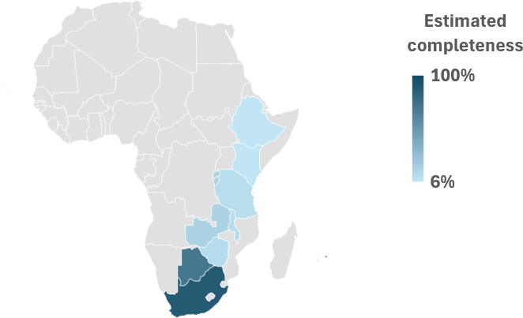
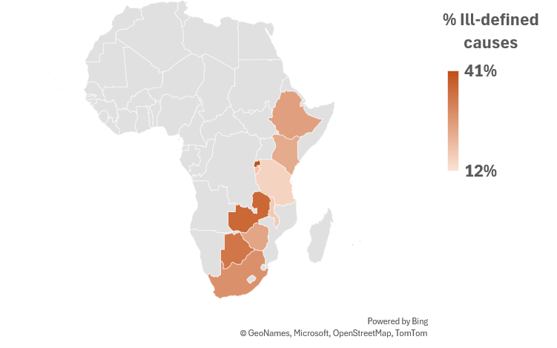
Analyse des données régionales
Qualité des données sur les causes de décès (n=13) soumises(n=13)
Exhaustivité
Causes mal définies
8 pays affichent une exhaustivité inférieure à 20 %.
La qualité varie considérablement — 12% to 41% causes mal définies.
Exhaustivité estimée
% de causes mal définies
Source : Analyse réalisée à l’aide d’ANACoD3
Source : Analyse réalisée à l’aide d’ANACoD3
10 / 20

Slide 11
Analyse des données régionales
Utilisabilité des données sur les causes de décès soumises
Pays | Total des décès | Exhaustivité | % de signes & symptoms | % de causes mal définies | Utilisabilité
Botswana | 17,350 | 72% | 27% | 33% | 48%
Burundi | 15,778 | 17% | 8% | 18% | 14%
Éthiopie | 45,451 | 6% | 9% | 25% | 5%
Ghana | Non analysé — codage différent
Kenya | 23,652 | 6% | 6% | 23% | 5%
Malawi | 15,904 | 12% | 6% | 17% | 10%
Maurice | 12,492 | 100% | 4% | 12% | 88%
Rwanda | 14,572 | 18% | 18% | 41% | 11%
Seychelles | 5,148 | — | — | — | 98%
Afrique de Sud | 484,614 | 89% | 17% | 28% | 64%
R.U de Tanzanie | 42,385 | 11% | 6% | 15% | 9%
Zambie | 20,743 | 17% | 28% | 36% | 11%
Zimbabwe | 17,671 | 12% | 5% | 24% | 9%
Indice d’utilisabilité
2 pays
> 80%
2 pays
40 – 80%
8 pays
< 20%
1 pays
non évalué
Source : Analyse réalisée à l’aide d’ANACoD3
11 / 20

Slide 12
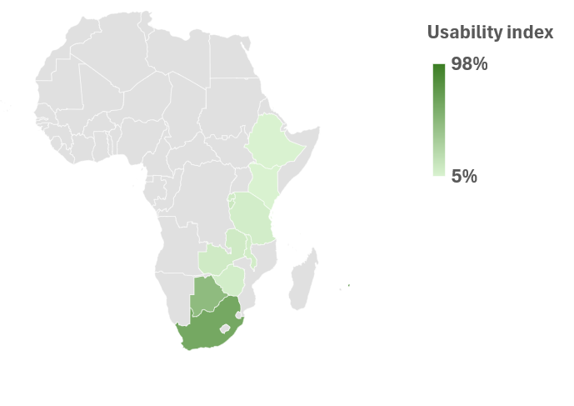
Analyse des données régionales
Utilisabilité des données sur les causes de décès soumises
Indice d’utlisabilité
2
pays
utlisabilité > 80%
2
pays
utlisabilité 40 – 80%
8
pays
utlisabilité < 20%
1
pays
utlisabilité non évaluée
Source: Analyse réalisée à l’aide d’ANACoD3
12 / 20

Slide 13
Des progrès sont-ils visibles ?
Évaluation SCORE
Évaluation SCORE
Enquête mondiale de l’OMS basée sur l’autoévaluation des systèmes d’information sanitaire par les pays (2019 et 2024).
Le “C “ de SCORE
Dénombrer les naissances et les décès — ainsi que les causes de décès, afin de comprendre les causes de mortalité dans la population.
13 / 20

Slide 14
ENREGISTREMENT DES DÉCÈS (N = 46)
De plus en plus de pays notifient des données
De légères améliorations ont été observées entre 2019 et 2024
2019
2024
Manquant
Naissant
Limité
Modéré
Bien développé
Durable
Source : Enquêtes SCORE de l’OMS
14 / 20

Slide 15
SCORE — INFRASTRUCTURE HABILITANTE
Appui à l’enregistrement des naissances et des décès
1
Cadre juridique du CRVS
2
Nombre suffisant de points d’enregistrement
Cadre législatif adéquat et appliqué rendant obligatoire l’enregistrement des naissances et des décès
Les points d’enregistrement des naissances et des décès sont facilement accessibles à la population.
3
Collaboration interinstitutionnelle
4
Échange électronique de données
Officiellement établi, assure la planification, mobilise les principales parties prenantes et se réunit régulièrement.
Flux de données : local→ régional → central
5
Assurance qualité des données
6
Suivi des performances du système
Analyse des statistiques de l’état civil et publication régulière de statistiques vitales de haute qualité.
Évaluation régulière de la performance globale du système
Source : Enquêtes SCORE de l’OMS
15 / 20

Slide 16
CERTIFICATION & REPORTING (N=46)
L’enregistrement des décès avance plus vite que la certification des causes de décès
2019
2024
Manquant
Naissant
Limité
Modéré
Bien développé
Durable
Source : Enquêtes SCORE de l’OMS
16 / 20

Slide 17
SCORE — INFRASTRUCTURE HABILITANTE
Appui à la certification et à la notification
1
Législation relative à la CMCD
2
Formulaires de CMCD conformes à la CIM en usage
3
Les étudiants en médecine sont formés à la certification correcte des causes de décès
4
Les agents de statistique sont formés au codage de la mortalité
5
Autopsie verbale appliquée (le cas échéant)
6
Assurance qualité des données et diffusion des données sur les causes de décès
7
Statistiques sur les causes de décès disponibles et publiées
Source : Enquêtes SCORE de l’OMS
17 / 20

Slide 18
RÉFLEXIONS
Où en est la Région africaine ?
Progrès
Qualité des données
De plus en plus de pays disposent désormais de systèmes émergents de données sur les causes de décès.
La marge de progression en matière de qualité des données demeure importante.
Parallèlement, nous devons réfléchir à l’utilisation des données disponibles au fur et à mesure de leur mise à disposition.
Treize pays ont commencé à soumettre des données à l’OMS, contre un nombre beaucoup plus faible auparavant.
18 / 20

Slide 19
Prochaines étapes
Renforcer les systèmes tout - en utilisant les données disponibles
1
Cadre continental
2
Construire à partir de l’existant
Un cadre commun pour orienter le développement progressif des systèmes CRVS et de surveillance de la mortalité
Étendre l’utilisation de l’autopsie verbale afin de documenter les décès survenus dans la communauté et en dehors des établissements de santé.
Renforcer la certification médicale et la notification des décès dans les établissements de santé
Intégrer pleinement la surveillance de la mortalité au système CRVS
3
4
5
Utiliser les données au fur et à mesure
Normes et outils de l’OMS
S&E
Mettre en œuvre les normes de l’OMS et des outils numériques pour appuyer la mise en œuvre, la gestion des données et la notification
Suivre les progrès au regard d’étapes d’amélioration claires et progressives
Utilisation continue des données et amélioration de la qualité. Ne pas attendre la perfection – utiliser les données disponibles dès aujourd’hui.
19 / 20

Slide 20
REMERCIEMENTS
Merci
Siège de l’OMS
Doris Ma Fat · Anh Hong Chu · Hussein Hassani
OMS/AFRO
Regional office team
Centre collaborateur OMS-FIC d’Afrique du Sud
Lyn Hanmer · Megan Prinsloo · Natasha Kallis · Eunice Turawa
Notes:
Acknowledgements and thanks.

